Slide 1

MUNDO ANIMAL
Juliana Atehortúa Marin
Yeison Andrés Marin Piedrahita
Centro Textil y de Gestión Industrial
ADSI
2252327

Slide 2
Contenido
Logo
Descripción del proyecto
Planteamiento del problema
Solución
Objetivo general
Objetivos específicos
Justificación
Alcance
Beneficiarios
Restricciones
Limitaciones
Impactos
Modelo Canvas
Árbol de problemas
Árbol de soluciones
Encuesta

Slide 3


Slide 4
Descripción del proyecto
¿Cuáles son las necesidades, en cuanto a productos de alimentación y accesorios que tienen los dueños de mascotas en Medellín, Manrique?
¿Cuáles son las ofertas de este tipo de productos que se ofrecen en la actualidad en la ciudad?
¿Cómo es la relación entre humano y mascota (con enfoque en perros y gatos) en la ciudad de Medellín, Manrique?

Slide 5
Planteamiento del problema
El cliente no posee ninguna plataforma digital para comercializar su negocio, por ende esta perdiendo reconocimiento y una posibilidad para expander el local.

Slide 6
Solución
Crear un aplicativo web, con la finalidad de situar el negocio en una ambiente mas actual, brindando toda la información para el cuidado y manejo de mascotas como también ofrecer el producto que se necesite.

Slide 7
Objetivo general
Desarrollar e implementar un aplicativo web que permita aprender acerca de las mascotas y sus necesidades básicas, entender la importancia de cuidar a los animales y promover la responsabilidad de las personas por cuidar los.

Slide 8
Objetivos específicos
Conocer los hábitos de consumo de alimentos y de compra básicos para accesorios para mascotas de la ciudad de Medellín.
Identificar cuál es el tipo de relación predominante entre humanos y mascotas de la ciudad de Medellín y conocer cómo la misma impacta el mercado de productos y accesorios para mascotas.
Analizar las necesidades en el mercado de productos para mascotas que en la actualidad no se encuentran cubiertas o satisfechas.

Slide 9
Justificación
En la actualidad un aplicativo web facilita no solo la distribución de la información, si no, también un crecimiento y expansión mas eficaz en cuanto a productos o servicios.
Nuestro aplicativo servirá exactamente para eso, para la organización, el manejo de productos, servicios y lo mas importante información esencial para el cuidado y tratamientos de las mascotas, contaremos con personas especializadas en el tema para ayudar a la población local.

Slide 10
Alcance
Este aplicativo web esta enfocado hacia la ciudad de Medellín, se pretende el nivel de satisfacción de servicios y productos relacionados con la alimentación, el cuidado de las mascotas y accesorios, con el objetivo final de mejorar esta oportunidad de innovación y emprendimiento para nuestro cliente.

Slide 11
Beneficiarios
Directo
El cliente ya que el aplicativo web le proporciona la posibilidad de crecimiento en el local , además se optimizará su acceso a la información y publicidad del mismo.
Indirecto
Los clientes que frecuentan el local para adquirir un producto.

Slide 12
Restricciones
Económicas
Dependemos de la disponibilidad económica que tiene el cliente.
Tiempo
Se estipulo un plazo de 18 meses para la creación del aplicativo web.

Slide 13
Limitaciones
Se llevará un registro de las personas que hagan el pago del producto , pero no una contabilidad del mismo.
El pago de los artículos que se compren en el aplicativo web será por medio de efectivo o una transferencia bancaria la cual no se llevara a cabo en el sitio web.
La modificación o ingreso de contenido del aplicativo web será realizada por el administrador.

Slide 14
Impactos
Ambiental
Disminución del uso del papel.
Social
Garantizar una comunicación asertiva entre cliente directo, producto y cliente indirecto.
Económico
Favorece al cliente en la creación de su propia publicidad virtual sin necesidad de terceros.

Slide 15
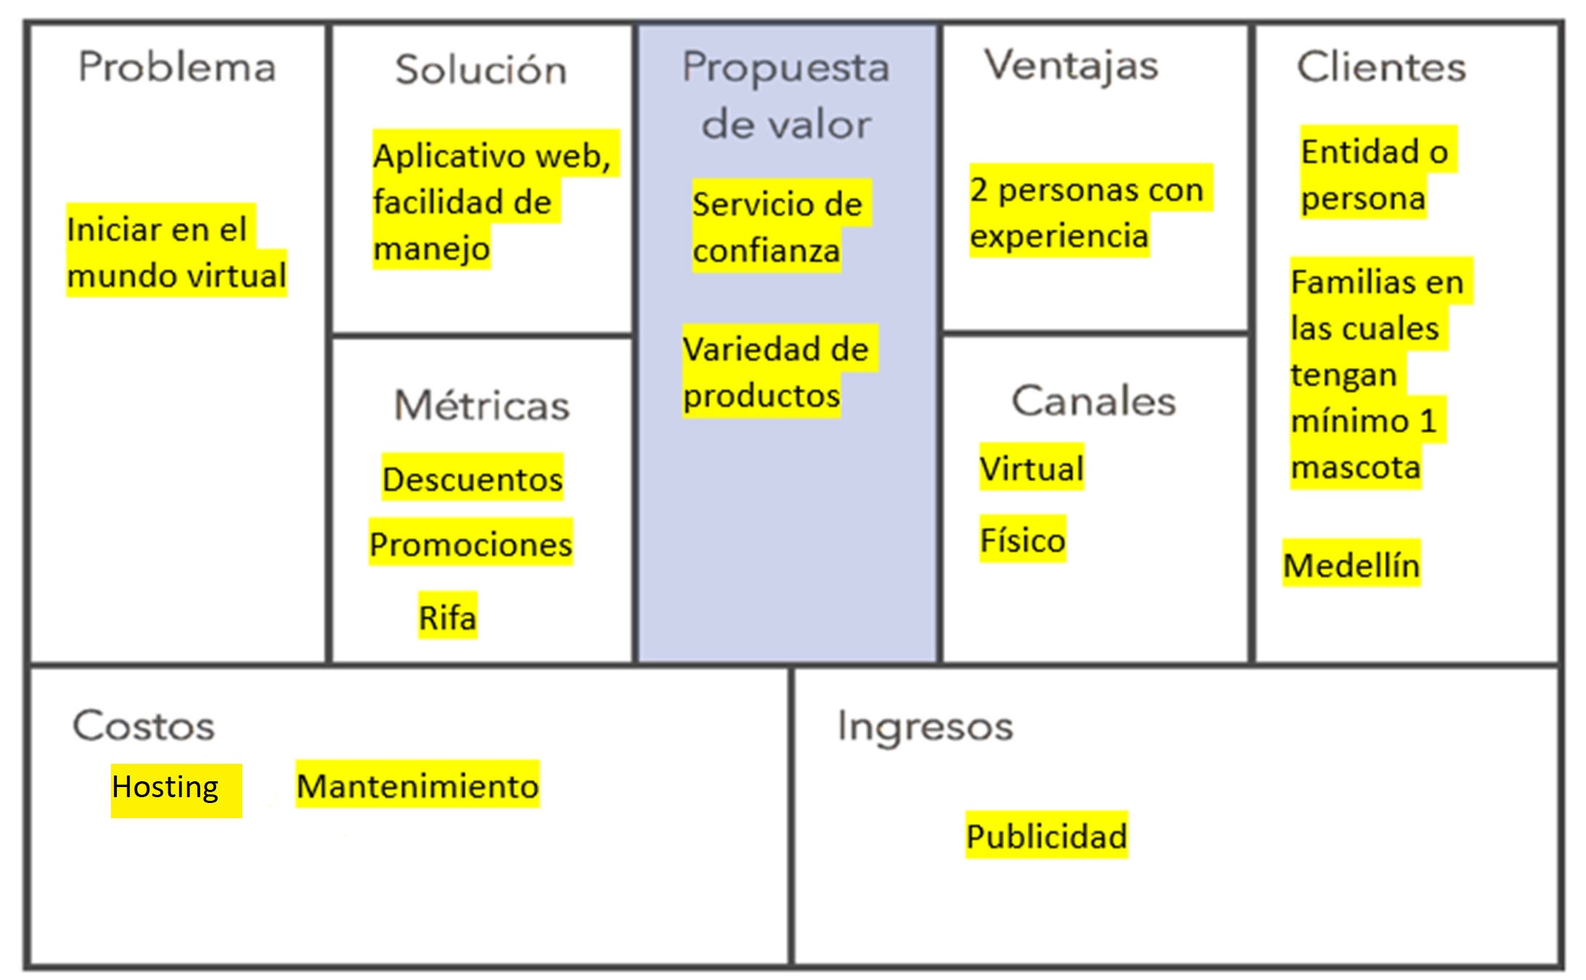
Modelo Canvas

Slide 16
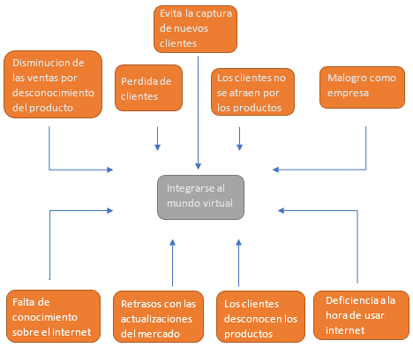
Árbol de problemas

Slide 17
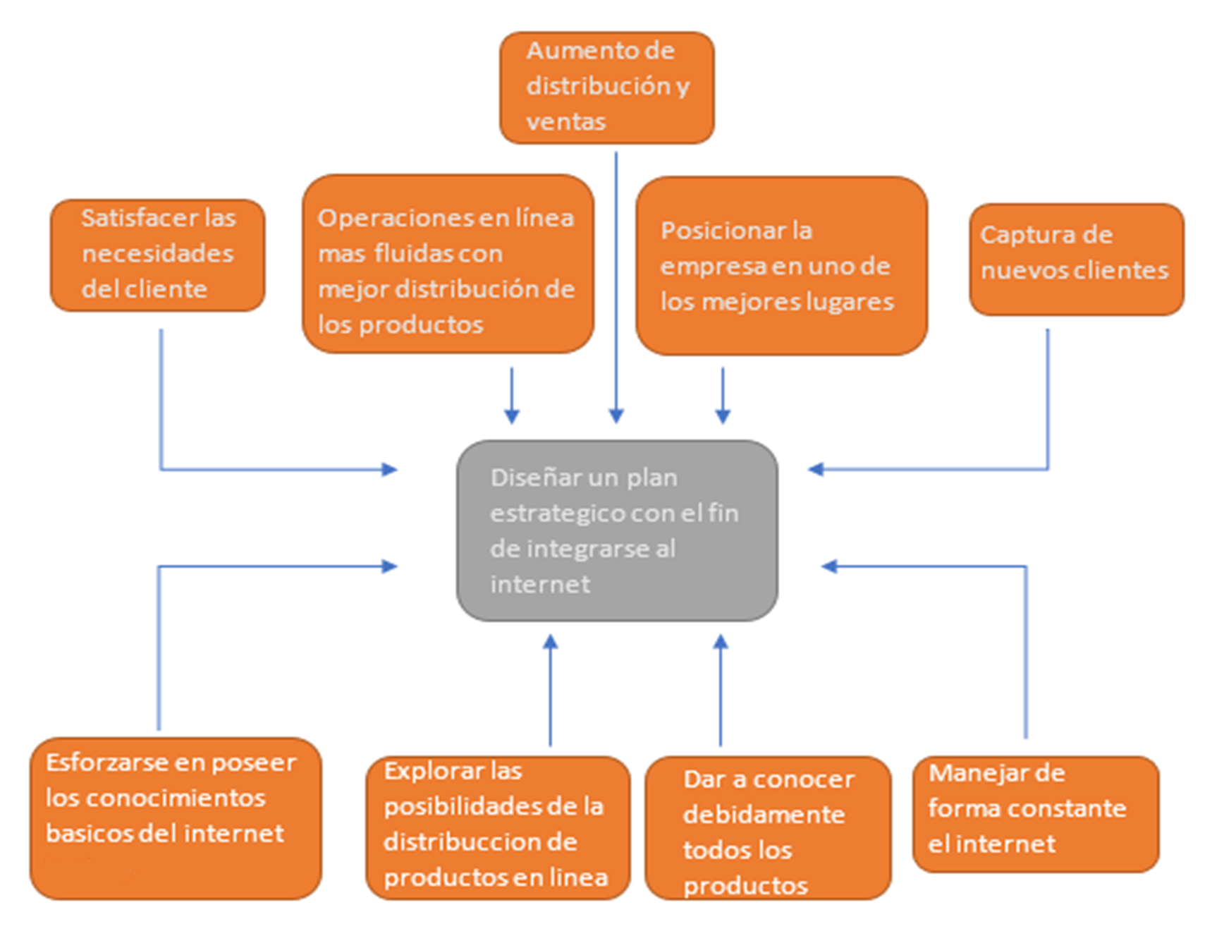
Árbol de soluciones

Slide 18
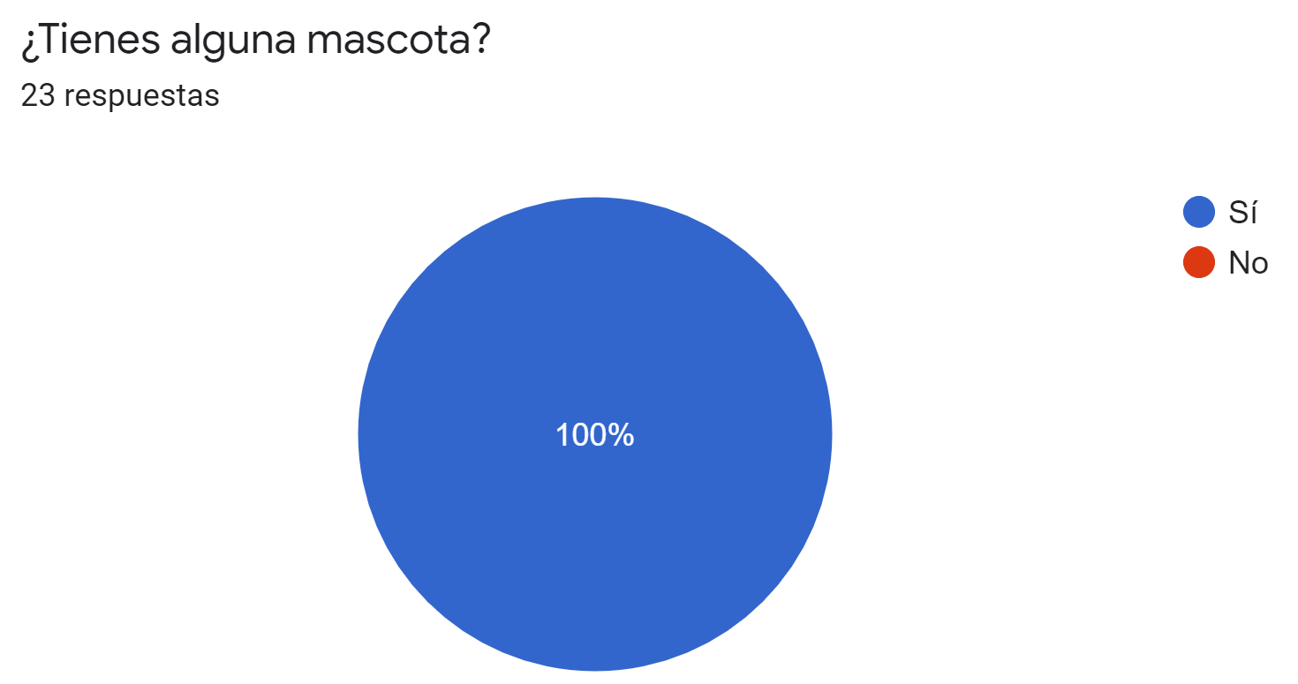
Encuesta – Mundo Animal

Slide 19
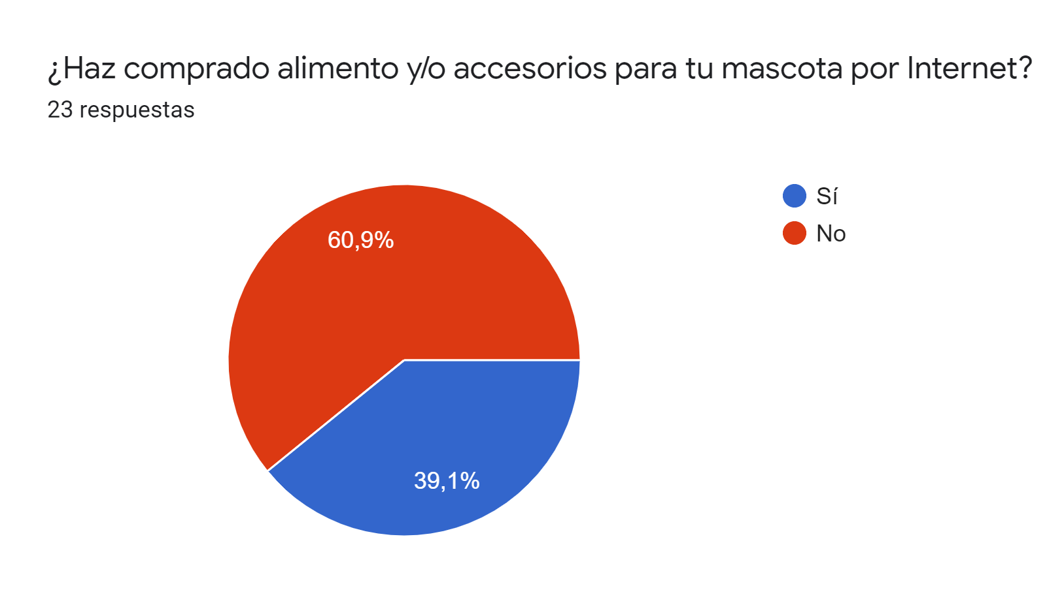
Encuesta – Mundo Animal

Slide 20
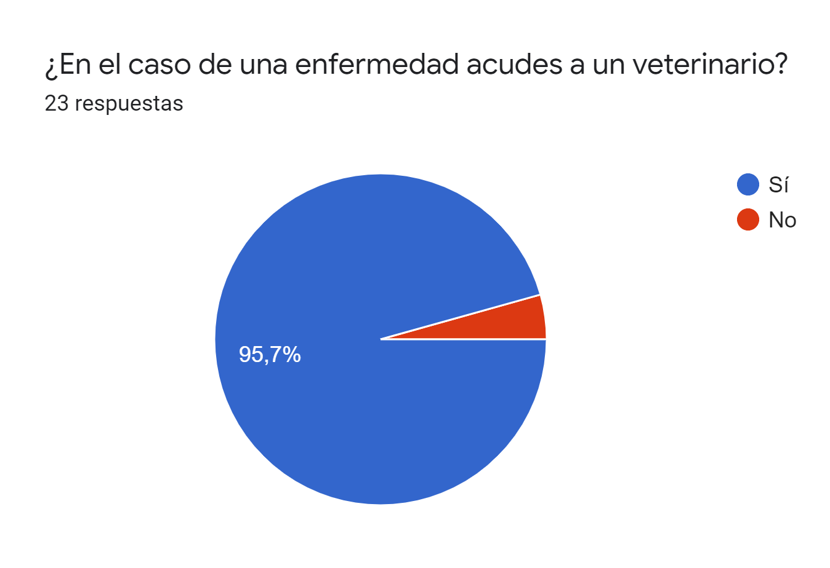
Encuesta – Mundo Animal

Slide 21
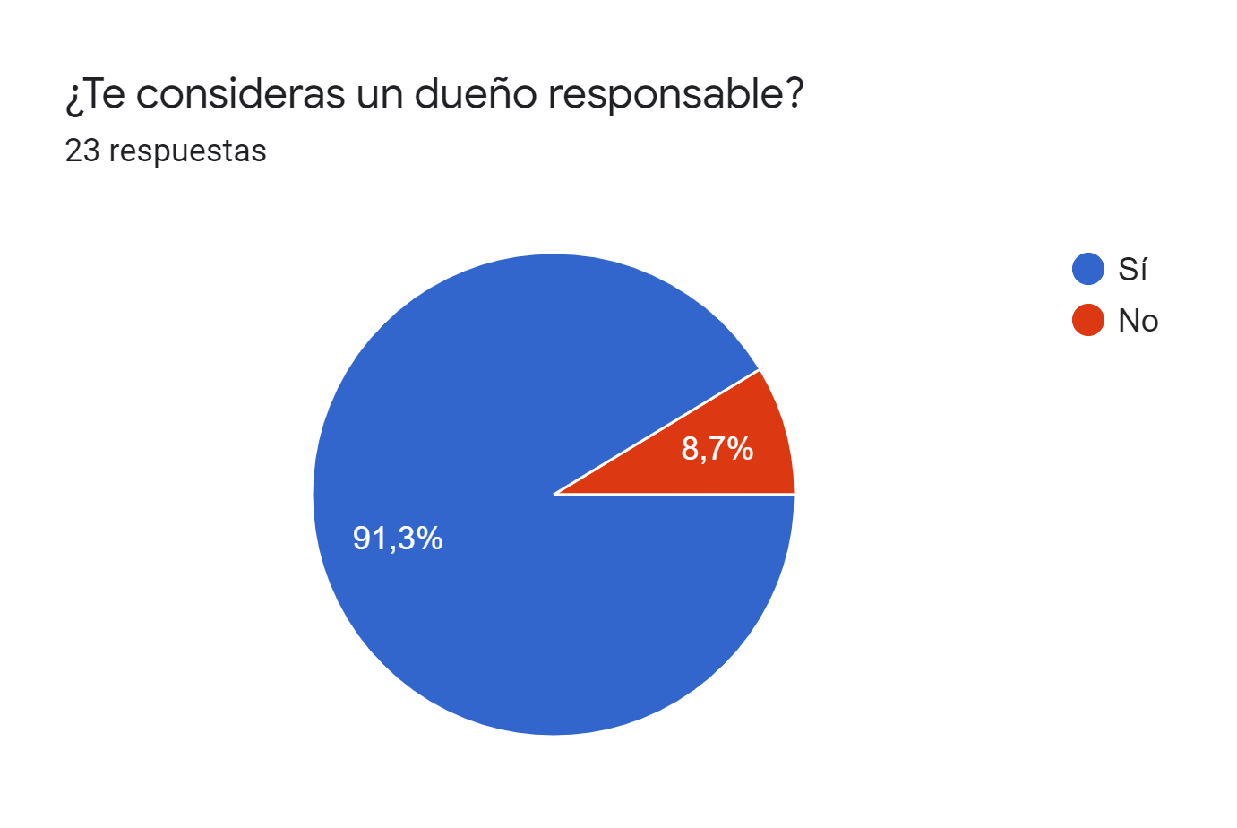
Encuesta – Mundo Animal

Slide 22
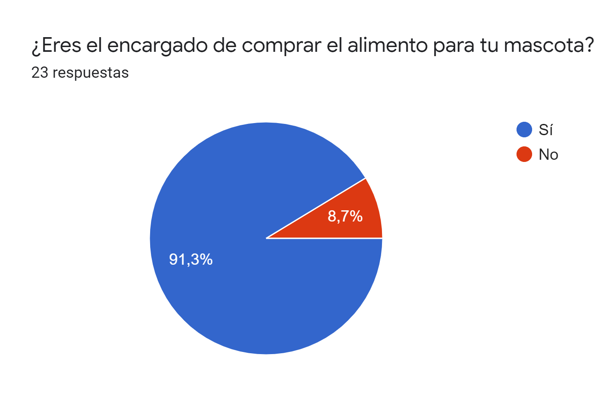
Encuesta – Mundo Animal

Slide 23
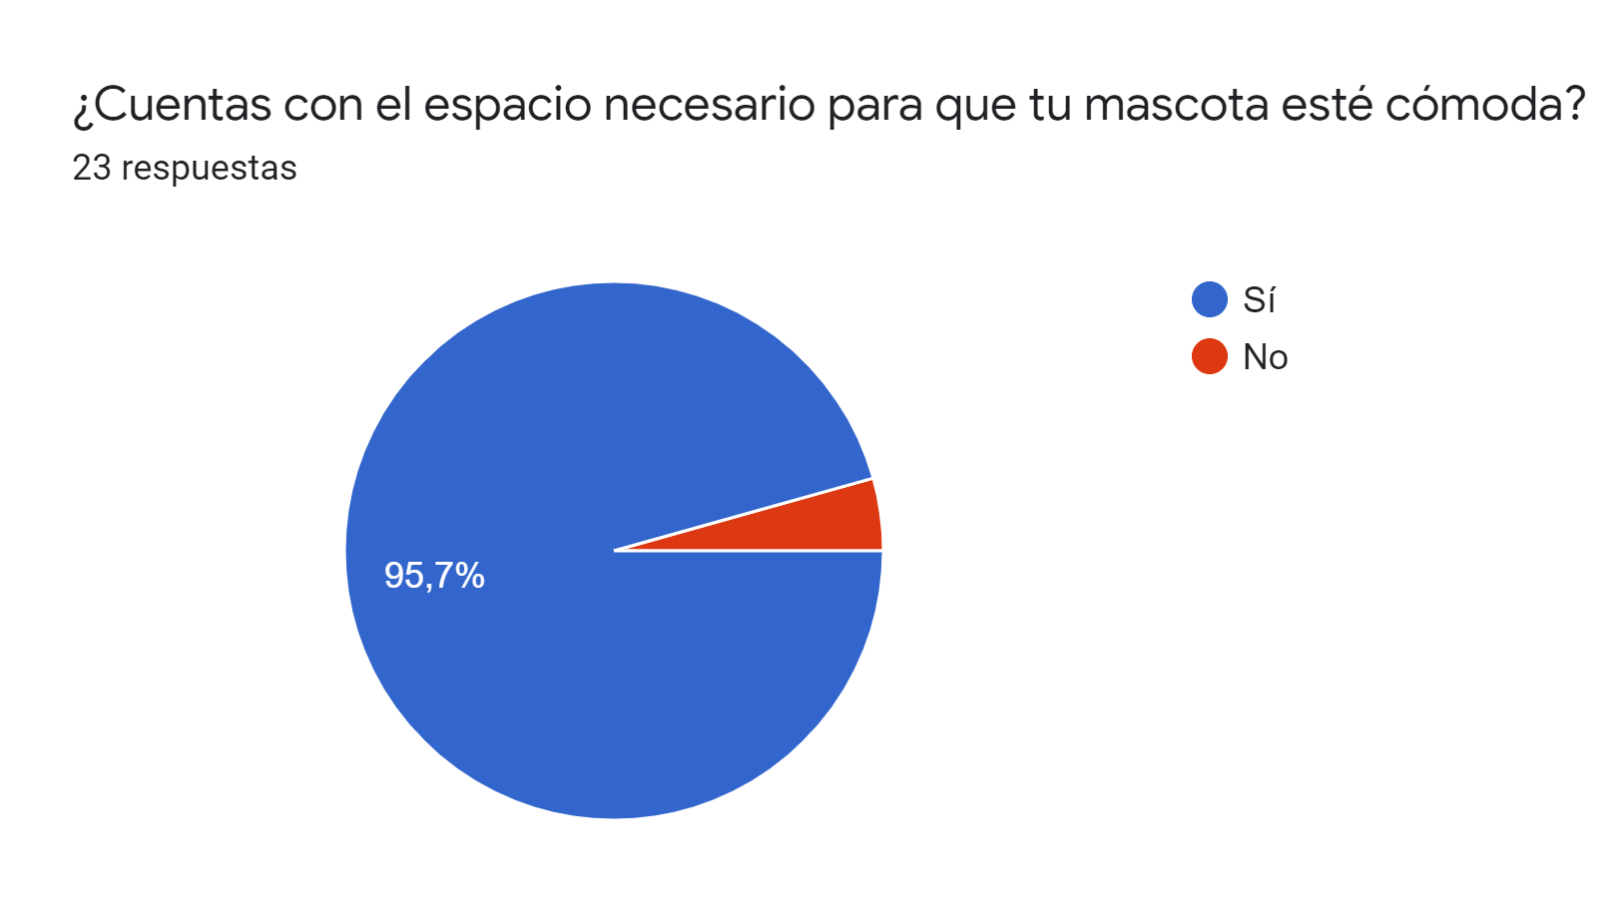
Encuesta – Mundo Animal

Slide 24

Encuesta – Mundo Animal

Slide 25

Encuesta – Mundo Animal

Slide 26
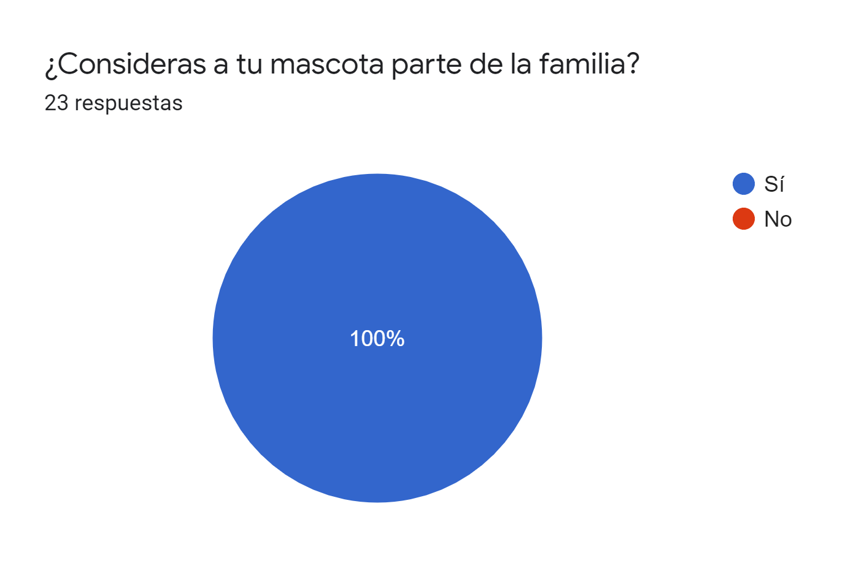
Encuesta – Mundo Animal

Slide 27

Encuesta – Mundo Animal

Slide 28
Técnica retrospectiva
Histograma de satisfacción
Objetivo: evaluar rápidamente cuan satisfecho esta un equipo en relación a un
tema, aceptando las diferencias, como preparación para un análisis mas
detallado.
Descripción: “Vamos a medir nuestro nivel de satisfacción con relación a la
forma en que trabajamos juntos, y lo volveremos a medir en las próximas
interacciones para evaluar como evolucionamos. Escriban un numero en el
papel, lo doblan y lo ponen en la pila”. Se cuentan los votos, se va marcando
en el pizarrón un cuadrado por cada voto (como un led que se enciende) en el
valor correspondiente. Los valores son, por ejemplo:

Slide 29
Técnica retrospectiva / resultado
5-! ¡Somos los mejores del mundo! ! ¡Qué gran equipo que somos!
4- Estoy orgulloso de ser parte del equipo y de cómo trabajamos.
3- Bastante satisfecho, trabajamos bien juntos la mayoría de las veces.
2- A veces estoy satisfecho, pero pocas.
1- Estoy disconforme y poco satisfecho con el nivel de trabajo en equipo.
5-! ¡Somos los mejores del mundo!! ¡Qué gran equipo que somos!

Slide 30


